Slide 1




BUT 2 SD - FA VCOD
20 / 02 / 2026
SAE INTEGRATION
Analyse des facteurs clés de l’admission post‑bac
Christella DAVID
Santatriniaina RASOLOFOMANANA
Chakir SAYYOURI
1

Slide 2

Introduction
Source des données
Méthodologie d’analyse
Vue d’ensemble
Taux d’accès
Profil candidats
Analyse par région
Conclusion
CONTEXTE
  Parcoursup : plateforme qui gère l’entrée dans le supérieur
  Beaucoup de candidats → forte pression sur Parcoursup
  Pas assez de places dans certaines filières
  Besoin de mieux comprendre ce qui influence l’accès
ENJEUX
  Donner un accès plus juste
  Mieux adapter l’offre de formation
  Aider les candidats à faire des choix réalistes
2

Slide 3


Introduction
Source des données
Méthodologie d’analyse
Vue d’ensemble
Taux d’accès
Profil candidats
Analyse par région
Conclusion
Quels sont les facteurs qui expliquent le mieux les taux d’accès et d’admission sur Parcoursup ?
PLAN
  Vue d’ensemble du système et des tendances Parcoursup
  Taux d’accès selon différents facteurs liés aux formations
  Rôle du profil des candidats
  Différences régionales des taux d’accès
3

Slide 4
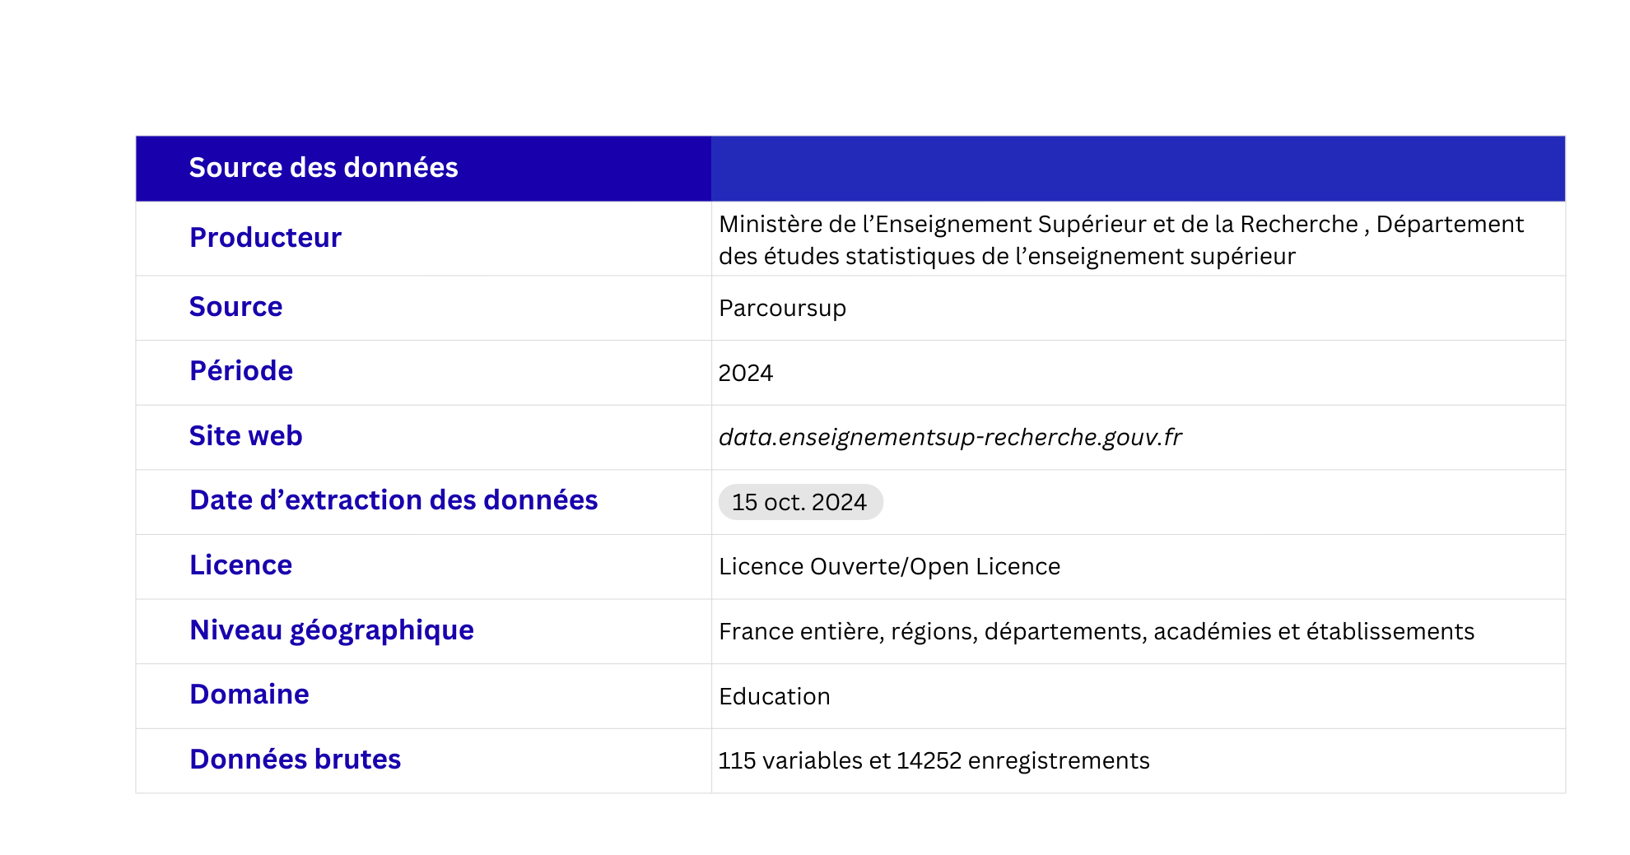
Introduction
Source des données
Méthodologie d’analyse
Vue d’ensemble
Taux d’accès
Profil candidats
Analyse par région
Conclusion
4

Slide 5




Introduction
Source des données
Méthodologie d’analyse
Vue d’ensemble
Taux d’accès
Profil candidats
Analyse par région
Conclusion
PROCESSUS ETL
CHARGEMENT et
VISUALISATION
EXTRACTION
TRANSFORMATION
fr-esr-parcoursup.xlsx
Power Query
Power BI
5

Slide 6
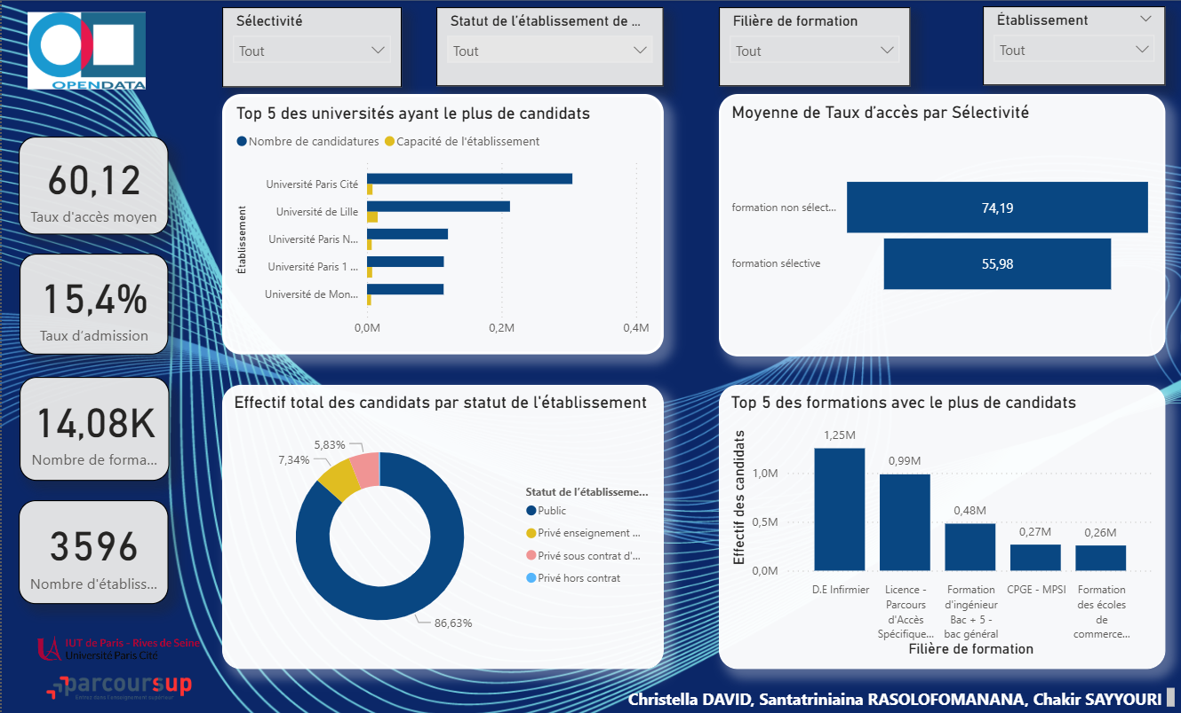
Introduction
Source des données
Méthodologie d’analyse
Vue d’ensemble
Taux d’accès
Profil candidats
Analyse par région
Conclusion
I - Vue d’ensemble du système Parcoursup
6

Slide 7
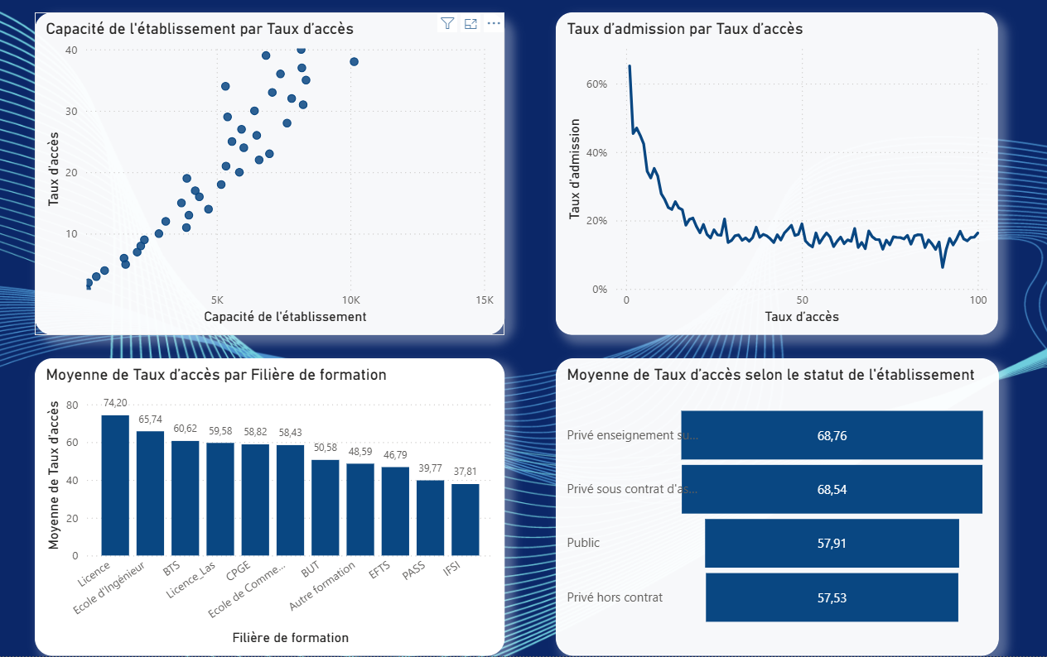
Introduction
Source des données
Méthodologie d’analyse
Vue d’ensemble
Taux d’accès
Profil candidats
Analyse par région
Conclusion
II - Taux d’accès selon différents facteurs
7

Slide 8
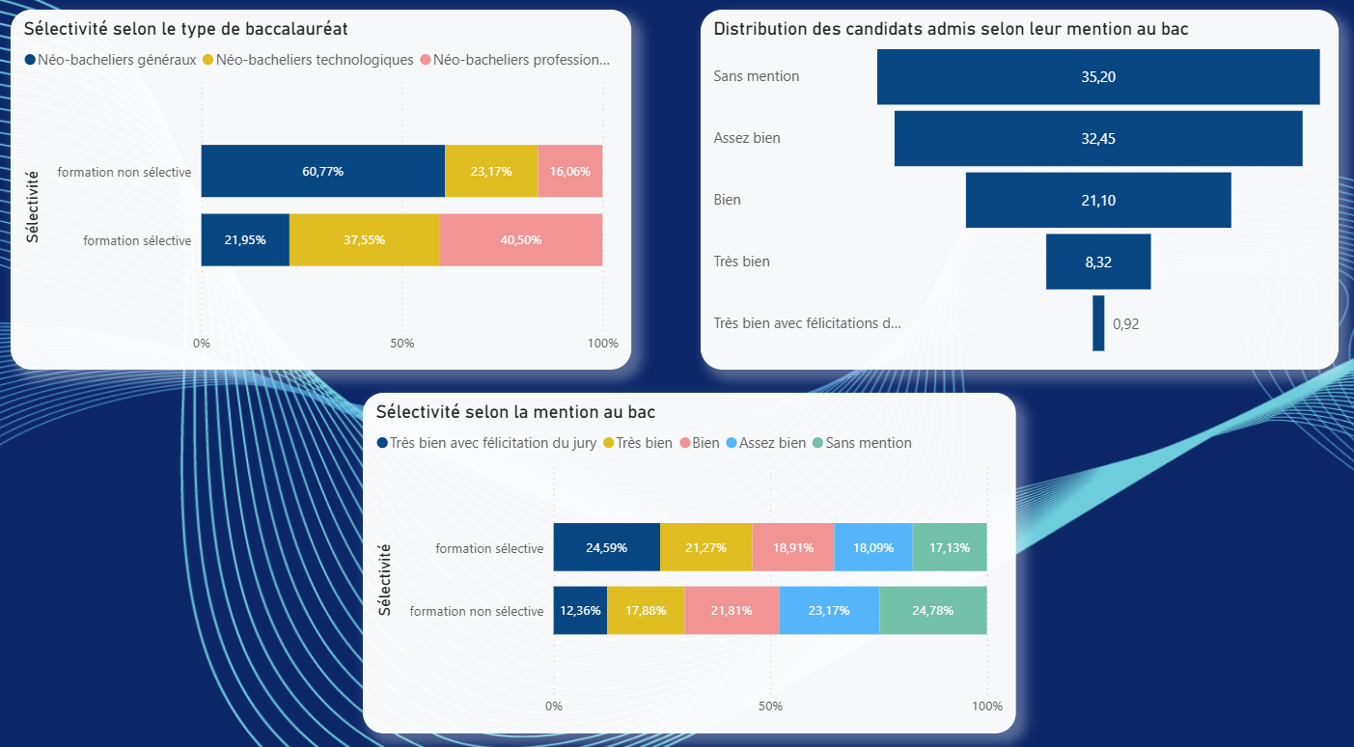
Introduction
Source des données
Méthodologie d’analyse
Vue d’ensemble
Taux d’accès
Profil candidats
Analyse par région
Conclusion
III - Rôle du profil des candidats
8

Slide 9
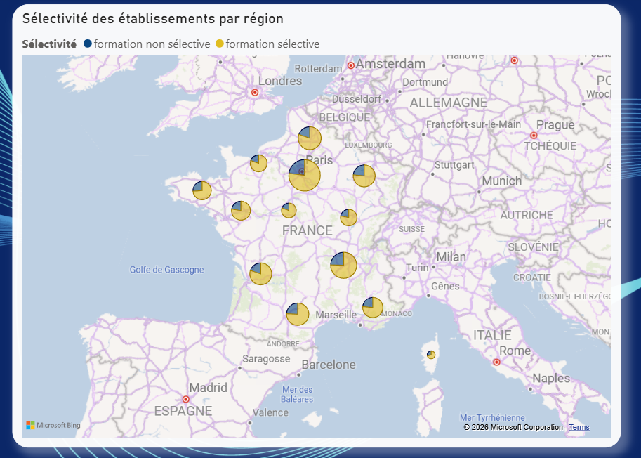
Introduction
Source des données
Méthodologie d’analyse
Vue d’ensemble
Taux d’accès
Profil candidats
Analyse par région
Conclusion
IV - Différences régionales des taux d’accès
9

Slide 10
Introduction
Source des données
Méthodologie d’analyse
Vue d’ensemble
Taux d’accès
Profil candidats
Analyse par région
Conclusion
Quels sont les facteurs qui expliquent le mieux les taux d’accès et d’admission sur Parcoursup ?
  Les taux d’accès dépendent surtout des formations (places, filière, statut, région).
  Le profil du candidat compte, mais moins que l’offre de formation.
OUVERTURE
Le profil du candidat (bac, mention) influence‑t‑il aussi le risque d’abandon après l’admission ?
10

Slide 11



Introduction
Source des données
Méthodologie d’analyse
Vue d’ensemble
Taux d’accès
Profil candidats
Analyse par région
Conclusion
COMPETENCES ACQUISES
  Choix des visuels
  Structurer une analyse
  Travail métier : comprendre les enjeux de parcoursup
AXES D’AMELIORATION
Travail de groupe
Organisation du temps
11

Slide 12
BUT 2 SD - FA VCOD
20 / 02 / 2026
SAE INTEGRATION
MERCI DE VOTRE ATTENTION
Christella DAVID
Santatriniaina RASOLOFOMANANA
Chakir SAYYOURI
12

